Slide 1
«БЮДЖЕТ ДЛЯ ГРАЖДАН»
БРОШЮРА
об исполнении бюджета
города Коврова
за 2022 год

Slide 2
Содержание:
1. Вводная часть………………………………..……
2. Исполнение городского бюджета по доходам …………………………………………………….…….
3. Исполнение городского бюджета по расходам …………………………………………………………..
4. Источники финансирования дефицита городского бюджета ……………………………..…..
5. Итоги реализации муниципальных программ ………………………………………………..…………

Slide 3
ВВОДНАЯ ЧАСТЬ
Бюджет - форма образования и расходования денежных средств, предназначенных для финансового обеспечения задач и функций государства и местного самоуправления;
Доходы бюджета - поступающие в бюджет денежные средства, за исключением средств, являющихся в соответствии с Бюджетным кодексом источниками финансирования дефицита бюджета;
Расходы бюджета - выплачиваемые из бюджета денежные средства, за исключением средств, являющихся в соответствии с Бюджетным кодексом источниками финансирования дефицита бюджета;
Дефицит бюджета - превышение расходов бюджета над его доходами;
Профицит бюджета - превышение доходов бюджета над его расходами .

Slide 4
Бюджетная система Российской Федерации
На уровне
Российской
Федерации
Федеральный
бюджет
Бюджеты государственных
внебюджетных фондов
На уровне
субъекта
РФ
Бюджеты
субъектов РФ
Бюджеты территориальных государственных
внебюджетных фондов
На уровне
местного
самоуправления
Бюджеты
городских округов
Бюджеты муниципальных районов
Бюджет
города Коврова

Slide 5
Гражданин и его участие в бюджетном процессе
Гражданин как налогоплательщик
платит налоги, часть которых поступает в бюджет города
Участие в публичных слушаниях по проекту бюджета
Участие в публичных слушаниях по исполнению бюджета
Бюджет
Гражданин как получатель социальных гарантий и муниципальных услуг в учреждениях образования, культуры, физической культуры и спорта, ЖКХ и других

Slide 6
Структура бюджета
Источники финансирования дефицита бюджета
Доходы
Расходы
Бюджет

Slide 7
Основная характеристика бюджета
Профицит
Дефицит
доходы
расходы
расходы
доходы
При превышении доходов над расходами принимается решение как их использовать
При превышении расходов над доходами принимается решение об источниках покрытия дефицита бюджета
Одним из принципов бюджетной системы РФ является принцип сбалансированности. Сбалансированность бюджета означает, что объем расходов бюджета должен соответствовать суммарному объему доходов бюджета и поступлений источников финансирования его дефицита, уменьшенных на суммы выплат из бюджета, связанных с источниками финансирования дефицита бюджета и изменением остатков на счетах по учету средств бюджетов.

Slide 8
Межбюджетные отношения – взаимоотношения между публично-правовыми образованиями по вопросам регулирования бюджетных правоотношений, организации и осуществления бюджетного процесса.
Межбюджетные трансферты – средства, предоставляемые одним бюджетом бюджетной системы Российской Федерации другому бюджету бюджетной системы Российской Федерации.

Slide 9
Средства вышестоящих бюджетов предоставляются в виде межбюджетных трансфертов в форме
Субвенции
Субсидии
Дотации
Предоставляются
без определения
конкретной цели
их использования
Например, в случае недостаточности собственных доходов муниципального образования из областного бюджета ему выделяют дотацию
Предоставляются
для того, чтобы получатель смог выполнить переданные ему полномочия
Например, передав обязанность по государственной регистрации актов гражданского состояния городу Коврову, Владимирская область предоставляет средства для её осуществления в виде субвенции
Предоставляются
для софинансирования расходов бюджета нижестоящего уровня
Например, на ремонт улиц города из областного бюджета могут выделяются дополнительные средства в виде субсидии

Slide 10
Основные показатели социально-экономического развития города Ковров за 2021-2022 годы
Показатели | 2021 г. | 2022 г. | Справочно: 2022 г. к 2021 г., %
Оборот крупных и средних организаций организаций по всем видам деятельности*, млн. руб. | 116 476,7 | 114 122,6 | 98%
Отгружено товаров собственного производства, выполнено работ и услуг собственными силами по чистым видам экономической деятельности*, млн. руб. | 98 674,5 | 95 059,36 | 96 %
Объем строительных подрядных работ *, млн. руб. | 2 470,0 | 985,0 | в сопоставимой оценке 34,5%
Построено квартир организациями всех форм собственности, включая индивидуальных застройщиков, тыс.кв.м | 28,1 | 70,3 | 250%
Оборот розничной торговли во всех каналах реализации, млн. руб. | 23 473,4 | 25 973,22 | В товарной массе – 5,9 %

Slide 11
Показатели | 2021 г. | 2022 г. | Справочно: 2022 г. к 2021 г.
Среднемесячная номинальная зарплата в расчете на 1 работника Январь-декабрь * , руб. | 46 495,7 | 53 355,1 | 115%
Признано безработными за год, чел. | 1 148 | 1 057 | 92%
Коэффициент напряженности на рынке труда, чел. | 0,2 | 0,2
В январе-декабре 2022 года осуществляли финансово-хозяйственную деятельность 33 единицы крупных и средних промышленных организаций.
Среднесписочная численность работников (без внешних совместителей) организаций, не относящихся к субъектам малого предпринимательства за январь-декабрь 2022 года составила 40 817 работника (против 41 160 человек в соответствующем периоде прошлого года)
Наибольшего роста объема отгруженной продукции в отчетном периоде достигли организации по производству машин и оборудования, не включенных в другие группировки – 162,6% к аналогичному периоду прошлого года.
Предприятия города, сферой деятельности которых является обеспечение электрической энергией, газом и паром, кондиционирование воздуха достигли за 2022 год показателя отгрузки 99,4%.
Наибольший объем отгруженных товаров и услуг – 77 647,33 млн.рублей (81,68% от общего объема) в отчетном периоде приходится на промышленное производство.
* По организациям, не относящимся к субъектам малого предпринимательства

Slide 12
ИСПОЛНЕНИЕ ГОРОДСКОГО БЮДЖЕТА ПО ДОХОДАМ
В 2022 году в бюджет города поступили доходы в сумме 4 801 430,0 тыс. руб., что составило 97,3 % утвержденного плана на год. Городской бюджет по доходам не выполнен на 132 704 тыс. руб. По сравнению с 2021 годом доходы бюджета города в целом увеличились на 1 327 561 тыс. руб.
Доходы бюджета в 2022 году – 4 801 430 тыс.руб.
Налоговые доходы – 1 242 014 тыс.руб.
Неналоговые доходы – 173 161 тыс.руб.
Безвозмездные поступления – 3 386 255 тыс.руб.

Slide 13
ДОХОДЫ БЮДЖЕТА безвозмездные и безвозвратные поступления денежных средств в бюджет
Налоговые доходы
Поступления от уплаты налогов, установленных Налоговым кодексом РФ (налог на доходы физических лиц, земельный налог, налог на имущество и др.)
Неналоговые доходы
Поступления от уплаты других пошлин и сборов, установленных законодательством РФ, а также штрафов за нарушение законодательства (плата за негативное воздействие на окружающую среду, доходы от продажи и аренды имущества и др.)
Безвозмездные поступления
Поступления от других бюджетов (межбюджетные трансферты), организаций, граждан (кроме налоговых и неналоговых доходов)
Доходы бюджета

Slide 14
Структура доходов городского бюджета в 2020-2022 годах
тыс.руб.
+130 302
+68 054
+1 238
+37 138
+1 196 021
+440 674

Slide 15
ДОЛЯ НАЛОГОВЫХ И НЕНАЛОГОВЫХ ДОХОДОВ В ОБЩИХ ДОХОДАХ БЮДЖЕТА 2019-2022 ГОДАХ

Slide 16
ОБЪЕМ И СТРУКТУРА НАЛОГОВЫХ ДОХОДОВ ОТ ОБЩЕГО ОБЪЕМА СОБСТВЕННЫХ ДОХОДОВ

Slide 17
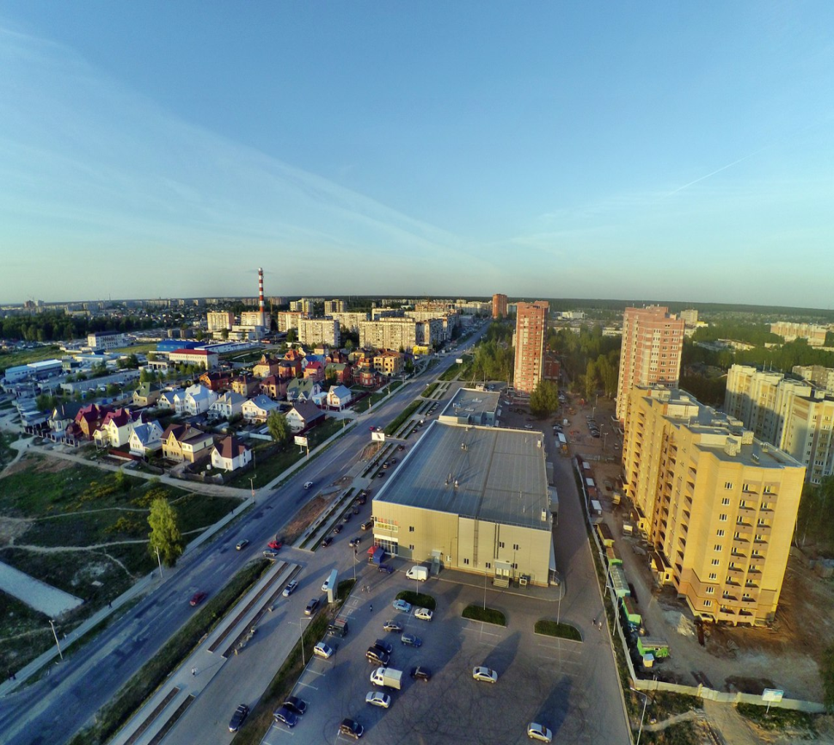
Динамика поступления налоговых доходов в 2021-2022 годах

Slide 18
Структура неналоговых доходов
тыс.руб.

Slide 19
Реализация мер по увеличению доходов бюджета города за 2022 год (по арендной плате за пользование земельными участками)
шт.

Slide 20
Проведение работы МКУ «Город» по снижению задолженности по плате за пользование муниципальными жилыми помещениями
Досудебные предупреждения должникам – 342
Заявления в суд о выдаче судебных приказов о взыскании задолженности – 589
Сумма задолженности, оплаченная гражданами по результатам вручения досудебных предупреждений, – 883 тыс.руб.
Сумма, полученная по исполнительным документам из ПФР и ОСП,– 3 874 тыс.руб.

Slide 21
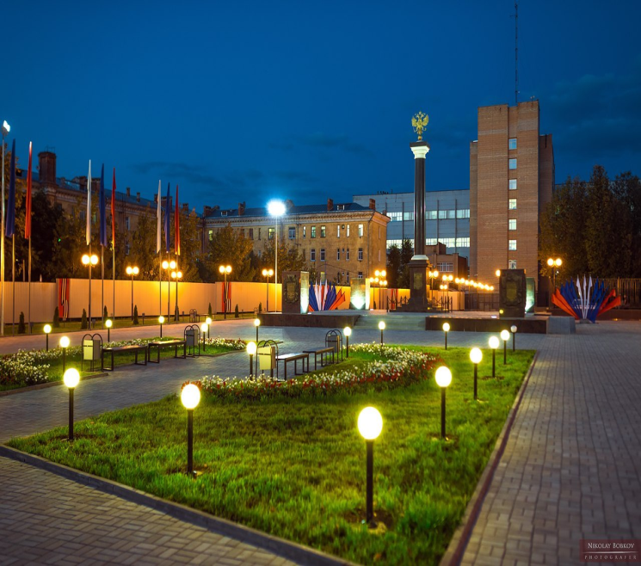
ИСПОЛНЕНИЕ ГОРОДСКОГО БЮДЖЕТА ПО РАСХОДАМ
В пределах поступивших доходов и источников финансирования дефицита бюджета в отчетном периоде произведено расходов в сумме 4 680 773 тыс. руб. или 92,3 % плановых назначений, что на 1 257 390 тыс. рублей больше, чем в 2021 году.
тыс.руб.
5 069 514
4 680 773

Slide 22
Функциональная структура расходов бюджета города Коврова за 2022 год

Slide 23
РАСХОДЫ БЮДЖЕТА г.Коврова за 2022 год
Наименование разделов | План тыс. руб. | Исполнено тыс. руб.
ОБЩЕГОСУДАРСТВЕННЫЕ ВОПРОСЫ | 248 125 | 227 533
НАЦИОНАЛЬНАЯ БЕЗОПАСНОСТЬ И ПРАВООХРАНИТЕЛЬНАЯ ДЕЯТЕЛЬНОСТЬ | 46 545 | 45 650
НАЦИОНАЛЬНАЯ ЭКОНОМИКА | 507 783 | 369 763
ЖИЛИЩНО-КОММУНАЛЬНОЕ ХОЗЯЙСТВО | 380 220 | 358 014
ОХРАНА ОКРУЖАЮЩЕЙ СРЕДЫ | 3 898 | 3 898
ОБРАЗОВАНИЕ | 3 038 133 | 2 850 243
КУЛЬТУРА, КИНЕМАТОГРАФИЯ | 220 940 | 220 813
СОЦИАЛЬНАЯ ПОЛИТИКА | 197 459 | 178 475
ФИЗИЧЕСКАЯ КУЛЬТУРА И СПОРТ | 423 930 | 423 924
СРЕДСТВА МАССОВОЙ ИНФОРМАЦИИ | 715 | 715
ОБСЛУЖИВАНИЕ ГОСУДАРСТВЕННОГО И МУНИЦИПАЛЬНОГО ДОЛГА | 1 766 | 1 745
ВСЕГО РАСХОДОВ | 5 069 514 | 4 680 773

Slide 24
Структура расходов на образование
тыс.руб.
В 2022 году на территории г . Коврова функционировало 36 детских дошкольных учреждений, 17 общеобразовательных школ, 8 учреждений по внешкольной работе и 2 загородных оздоровительных лагеря .

Slide 25
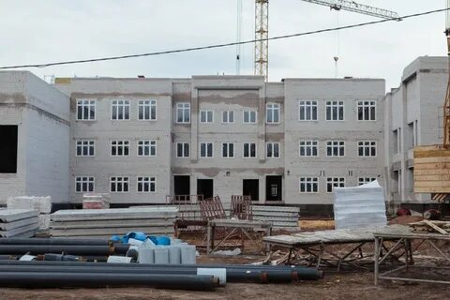
Реализация национального проекта «Образование»
Федеральный проект
«Современная школа»
Строительство общеобразовательной школы на 1100 мест по ул.Строителей, д.33/1
732 228 тыс.руб.
Федеральный проект «Цифровая образовательная среда»
Обеспечение образовательных организаций материально-технической базой для внедрения цифровой образовательной среды
1 600 тыс.руб.

Slide 26
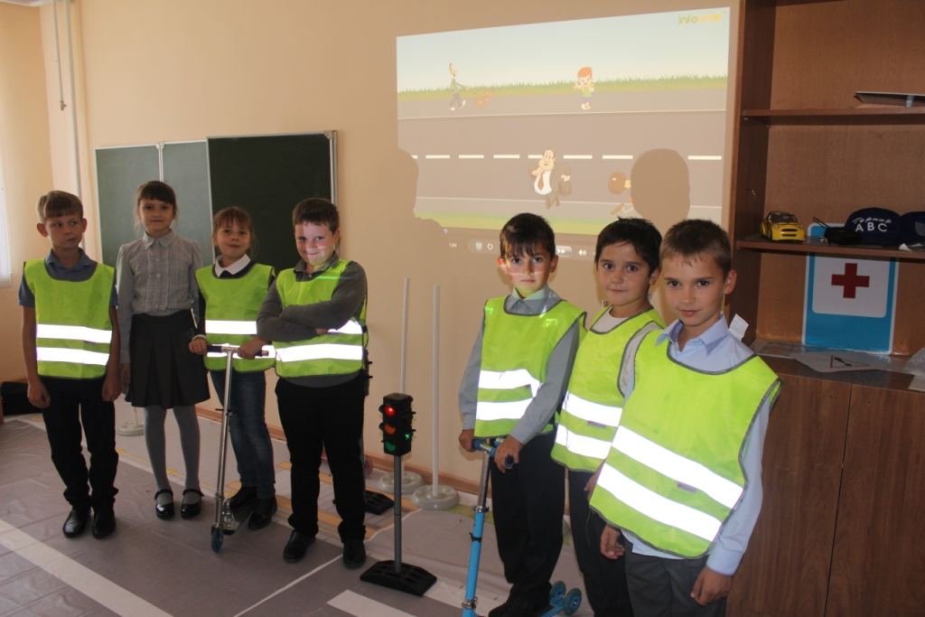
Реализация федерального проекта «Безопасность дорожного движения»
Обеспечение профилактики детского дорожно-транспортного травматизма
(приобретение дорожного городка в МБОУ СОШ № 10)
183 тыс.руб.

Slide 27
Структура расходов на культуру
тыс.руб.

Slide 28
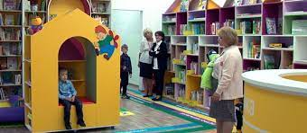
Реализация федерального проекта «Культурная среда»
Создание модельных муниципальных библиотек 5 000 тыс.руб.
Техническое оснащение муниципальных музеев
4 039 тыс.руб.

Slide 29
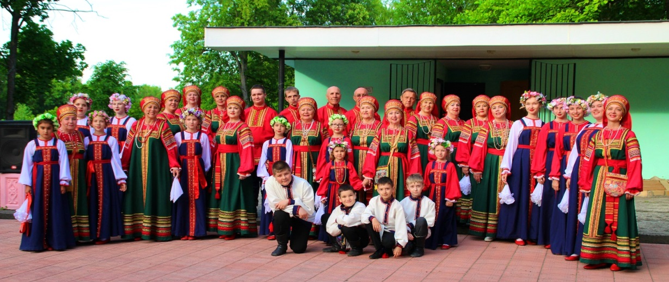
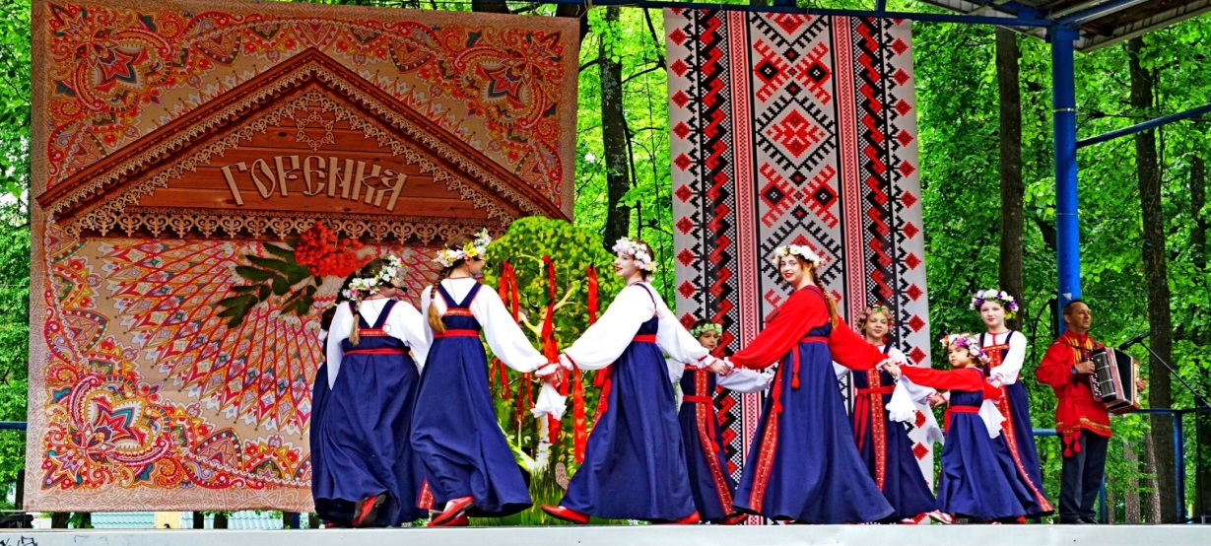
Реализация федерального проекта «Создание условий для реализации творческого потенциала нации» («Творческие люди»)
Поддержка любительских творческих коллективов - 500 тыс.руб.

Slide 30
Расходы по разделу «Социальная политика»
тыс.руб.

Slide 31
Расходы на физическую культуру и спорт
тыс.руб.

Slide 32
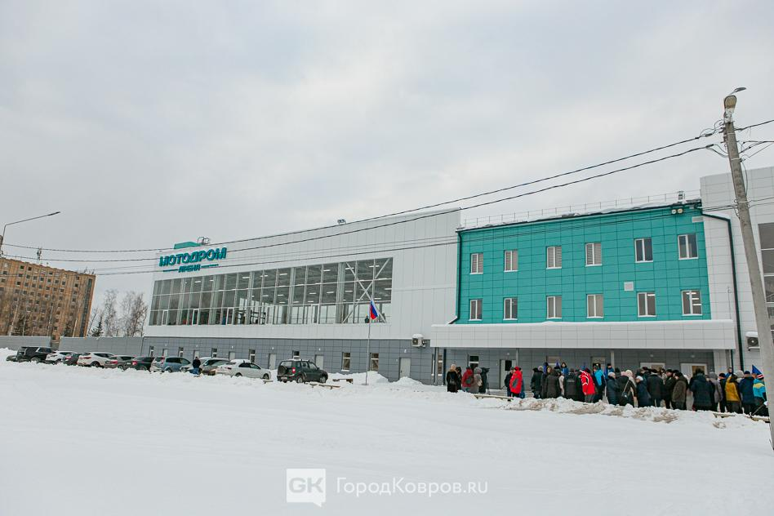
Реализация федерального проекта «Спорт – норма жизни»
Создание и модернизация объектов спортивной инфраструктуры муниципальной собственности для занятий физической культурой и спортом (Физкультурно-спортивный комплекс с газовой блочно-модульной котельной в г.Коврове)
268 939 тыс.руб.
Приобретение спортивного оборудования и инвентаря для приведения муниципальных учреждений спортивной подготовки в нормативное состояние
11980 тыс.руб.

Slide 33
Расходы по разделу «Национальная экономика»
тыс.руб.

Slide 34
Расходы на жилищно-коммунальное хозяйство
тыс.руб.

Slide 35
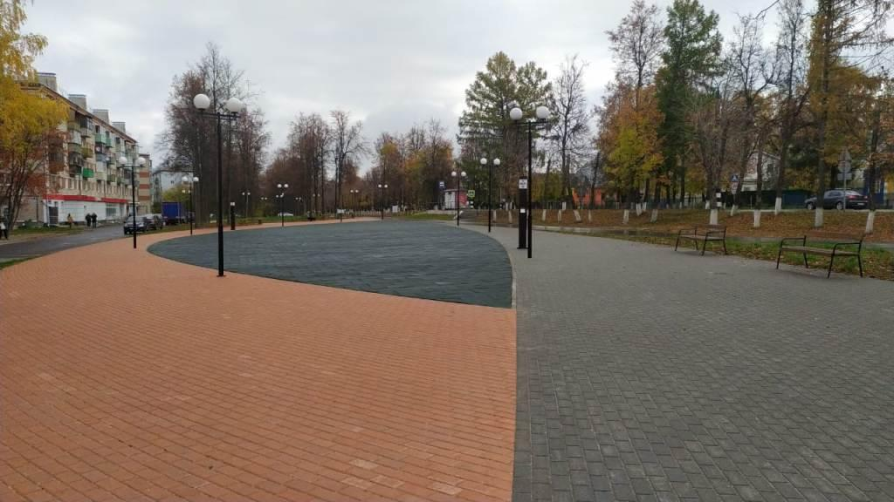
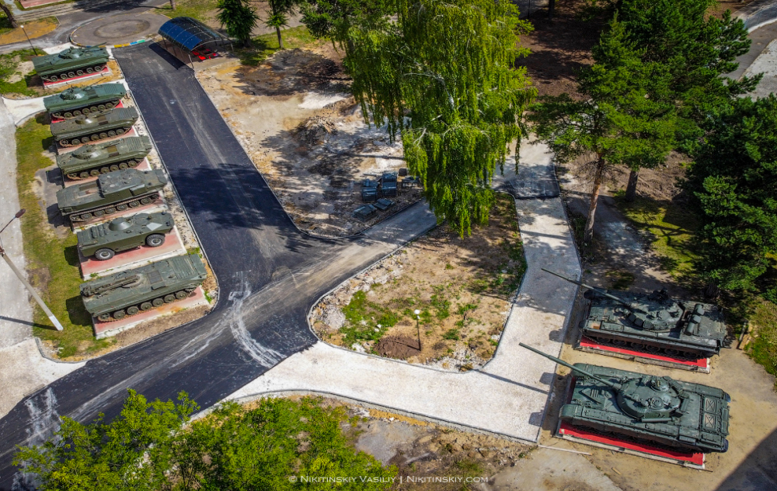
Реализация федерального проекта «Формирование комфортной городской среды»
Расходы на реализацию программ формирования современной городской среды
59 451,8 тыс.руб.
Благоустроено 4 дворовых и 3 общественных территории

Slide 36
Реализация федерального проекта «Обеспечение устойчивого сокращения непригодного для проживания жилищного фонда»
Обеспечение устойчивого сокращения непригодного для проживания жилищного фонда
40 760 тыс.руб.
Выкуплено 28 помещений у 34 собственников в домах по адресам: г.Ковров, ул. Абельмана д.4б, 5, 58, ул. Бабушкина д.17, ул. Белинского д.5, ул. Лопатина д.70, ул. Текстильная д.1.

Slide 37
Расходы по разделу «Общегосударственные вопросы»
Доля расходов на содержание органов местного самоуправления фактически составила 4,1 % в общем объеме расходов. Обеспечено соблюдение норматива формирования расходов на содержание органов местного самоуправления, установленного постановлением Губернатора Владимирской области от 01.07.2011 № 662

Slide 38
Расходы по разделу «Национальная безопасность и правоохранительная деятельность»

Slide 39
ИСТОЧНИКИ ФИНАНСИРОВАНИЯ ДЕФИЦИТА БЮДЖЕТА
Наименование | Утверждено (тыс. руб.) | Исполнено (тыс. руб.)
Источники финансирования дефицита бюджета – всего: | 109 399 | -120 657
в том числе: источники внутреннего финансирования | 49 985 | -3 552
Изменение остатков средств на счетах по учету средств бюджета | 59 414 | -117 105

Slide 40
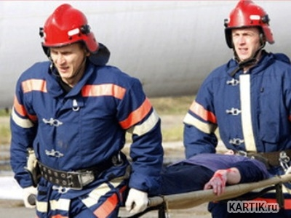
ИТОГИ РЕАЛИЗАЦИИ МУНИЦИПАЛЬНЫХ ПРОГРАММ ЗА 2022 ГОД
тыс. руб.
№№ п/п | Наименование программы | План на 2022 г. | Исполнено | Краткая информация по выполнению программных мероприятий за отчетный период. Краткая характеристика оценки показателей эффективности реализации за год.
1 | Программа «Защита населения и территорий от чрезвычайных ситуаций, обеспечение первичных мер пожарной безопасности и безопасности людей на водных объектах» | 47 624 | 46 945 | Проведение штабных тренировок, учебно-методических сборов, мобилизационных тренировок, специальных учений с поисково-спасательным отрядом. В городе работают 124 видеокамеры, из них 8 с функцией считывания номеров автомобилей и 7 аналоговых (проводных) камер видеонаблюдения. Организация спасательного поста на озере Старка с 15.06 по 30.08.2022. Организован ежедневный мониторинг ледового покрова в местах массового выхода людей на лед в зимний период. Спасателями отряда было осуществлено 1 748 выездов, спасено 23 человек, оказана помощь 402 человекам. За 2022 год принято и обработано – 81 248 сообщений граждан. Проведен 21 сход с населением по разъяснению правил пожарной безопасности, безопасности на воде и по другим вопросам. Оперативными дежурными зарегистрировано 760 сообщений, из них: по обеспечению горячей водой – 155; по авариям на системах электроснабжения – 164; по авариям на канализации – 2; по обеспечению холодной водой – 186; по авариям на системах теплоснабжения – 220; по газоснабжению-33.

Slide 41
№№ п/п | Наименование программы | План на 2022 г. | Исполнено | Краткая информация по выполнению программных мероприятий за отчетный период. Краткая характеристика оценки показателей эффективности реализации за год.
2 2.1 2.2 2.3 | Программа «Обеспечение доступным и комфортным жильем населения города Коврова» Подпрограмма «Обеспечение территорий документацией для осуществления градостроительной деятельности» Подпрограмма «Социальное жилье» Подпрограмма «Обеспечение жильем молодых семей города Коврова» | 70 224 1 682 14 587 14 534 | 63 895 1 668 14 587 14 487 | Выполнены мероприятия: заключены и выполнены контракты на оказание услуг по внесению изменений в Правила землепользования и застройки города Коврова, по внесению изменений в Генеральный план города, по корректировке проекта планировки территории и разработке проекта межевания территории микрорайона «Молодежный», на проведение оценки комплексного развития территории. . Заключены 4 контракта на поставку жилых помещений для граждан, нуждающихся в улучшении жилищных условий. Контракты выполнены. В список молодых семей - участников подпрограммы на 2022 год включено 58 семей. Свидетельства о праве на получение социальных выплат вручены 15 молодым семьям (все свидетельства реализованы).

Slide 42
№№ п/п | Наименование программы | План на 2022 г. | Исполнено | Краткая информация по выполнению программных мероприятий за отчетный период. Краткая характеристика оценки показателей эффективности реализации за год.
2.4 2.5 2.6 | Подпрограмма «Создание условий для обеспечения доступным и комфортным жильем отдельных категорий граждан города Коврова, установленных законодательством» Подпрограмма « Обеспечение жильем многодетных семей города Коврова» Подпрограмма «Обеспечение жилыми помещениями детей-сирот и детей, оставшихся без попечения родителей, а также лиц из их числа города Коврова» | 5 797 3 940 29 684 | 5 630 3 940 23 583 | Предоставлена субсидия на приобретение жилья пяти инвалидам. Жилищные субсидии на приобретение жилья предоставлены одному работнику бюджетной сферы. Все государственные жилищные сертификаты и все субсидии на приобретение жилья реализованы. Социальные выплаты на строительство жилых домов реализованы 5 многодетными семьями. Произведена закупка 13 квартир.

Slide 43
№№ п/п | Наименование программы | План на 2022 г. | Исполнено | Краткая информация по выполнению программных мероприятий за отчетный период. Краткая характеристика оценки показателей эффективности реализации за год.
3 | Программа «Комплексные меры профилактики правонарушений в городе Коврове» | 995 | 970 | В 2022 году организована работа 11 клубов по месту жительства (футбол, хоккей, шахматы, мини-мотокросс, стрельба, воркаут, волейбол). Изготовление полиграфической и печатной продукции для распространения на мероприятиях профилактической направленности. Проведено 10 мероприятий в части учреждений культуры и ЦБС. Проведено 5 городских и 761 объектовых учений и тренировок, ежедневно проводятся тренировки с единой дежурной диспетчерской службой МКУ «УГОЧС» города. Размещение на трех светодиодных экранах города электронных постеров с социальной рекламой антикоррупционной направленности. Поддержка граждан и их объединений, участвующих в охране общественного порядка. Приобретение оборудования в кабинет наркопрофилактики в МБОУ МУК. Программа «Я выбираю жизнь» на базе МБУДО ДЮЦ «Гелиос».

Slide 44
№№ п/п | Наименование программы | План на 2022 г. | Исполнено | Краткая информация по выполнению программных мероприятий за отчетный период. Краткая характеристика оценки показателей эффективности реализации за год.
4 | Программа «Организация муниципального управления в муниципальном образовании город Ковров Владимирской области»» | 1 003 | 1 001 | Стимулирование работы территориального общественного самоуправления

Slide 45
№№ п/п | Наименование программы | План на 2022 г. | Исполнено | Краткая информация по выполнению программных мероприятий за отчетный период. Краткая характеристика оценки показателей эффективности реализации за год.
5 5.1 | Программа «Молодежная и семейная политика города Коврова» Подпрограмма «Основные мероприятия по реализации городской молодежной и семейной политики» | 18 422 864 | 18 422 864 | За 2022 год было проведено 85 молодежных мероприятия: молодежная премия ONLINE», проект «Школьная учебная Лига КВН», проект «беСПОкойные ДУМЫ», общегородской фестиваль «Снежный бум», военно-патриотический конкурс «А ну-ка, парни», конкурс красоты и интеллекта дл студентов СПО «Мисс Студенчество 2022», проект «Кинопередвижка», акция ко Дню памяти и скорби «Огненная картина» и другие. В 2022 году продолжил работу добровольческий центр муниципального образования город Ковров, в состав которого вошли 6 добровольческих объединений города. Активисты помогали жителям города принять участие в голосовании за объекты благоустройства в рамках проекта «Комфортная городская среда». Также на территории города действуют муниципальные добровольческие штабы движений «Волонтеры Победы», «КиберПатруль», «Молодежный добровольческий патруль полиции», «Добровольцы ЧС».

Slide 46
№№ п/п | Наименование программы | План на 2022 г. | Исполнено | Краткая информация по выполнению программных мероприятий за отчетный период. Краткая характеристика оценки показателей эффективности реализации за год.
5.2 5.3 | Подпрограмма «Содействие занятости подростков и молодежи» Подпрограмма «Развитие сети клубов по месту жительства МБУ ДО «ДЮЦ «Гелиос» | 320 17 238 | 320 17 238 | Количество трудоустроенных - 131 человек из числа подростков и молодежи города. Привлечено средств ГКУ «Центр занятости населения» - 292 тыс. руб. Количество образовательных объединений –79. Количество обучающихся – 971 чел. Образовательная деятельность велась в 12 клубах по месту жительства по 6 направлениям: техническое, художественное, физкультурно-спортивное, естественнонаучное, социально-педагогическое, туристско-краеведческое.

Slide 47
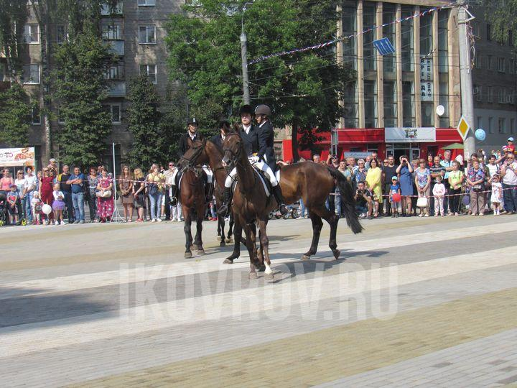
№№ п/п | Наименование программы | План на 2022 г. | Исполнено | Краткая информация по выполнению программных мероприятий за отчетный период. Краткая характеристика оценки показателей эффективности реализации за год.
6 6.1 | Программа «Развитие культуры и туризма на территории города Коврова» Подпрограмма «Организация досуга населения» | 287 596 241 670 | 287 468 241 543 | Обеспечение деятельности сети досуговых учреждений культуры, музеев, библиотек г. Коврова. Функционирование системы безопасности для охраны музейных фондов. Выполнение индикаторов Плана мероприятий («дорожной карты») «Изменения, направленные на повышение эффективности сферы культуры города Коврова». Проведены работы по созданию музея «Ковров – город оружейной славы».

Slide 48
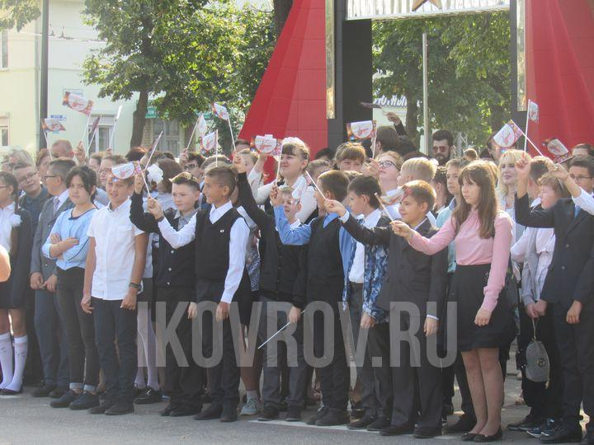
№№ п/п | Наименование программы | План на 2022 г. | Исполнено | Краткая информация по выполнению программных мероприятий за отчетный период. Краткая характеристика оценки показателей эффективности реализации за год.
6.2 6.3 | Подпрограмма «Образование в сфере культуры и искусства» Подпрограмма «Сохранение и развитие культуры на территории г. Коврова» | 43 270 2 656 | 43 270 2 655 | Организация деятельности образовательных учреждений дополнительного образования детей сферы культуры и искусства: Детская музыкальная школа №1, Школа искусств им. Иорданского, Детская художественная школа . Проведены крупные городские проекты: Экологический фестиваль «Лазурь»; Солдатский форум «Скажи солдату спасибо!»; -Торжественный митинг в рамках Дня народного единства; Торжественная церемония «Человек года»; Церемония зажжения центральной елки города; Благотворительный марафон «Новогодний подарок»; Торжественное городское мероприятие в рамках Дня героев Отечества; Торжественное возложение цветов в День героев Отечества; Торжественное мероприятие, посвященное 100-летию со дня образования СССР.

Slide 49
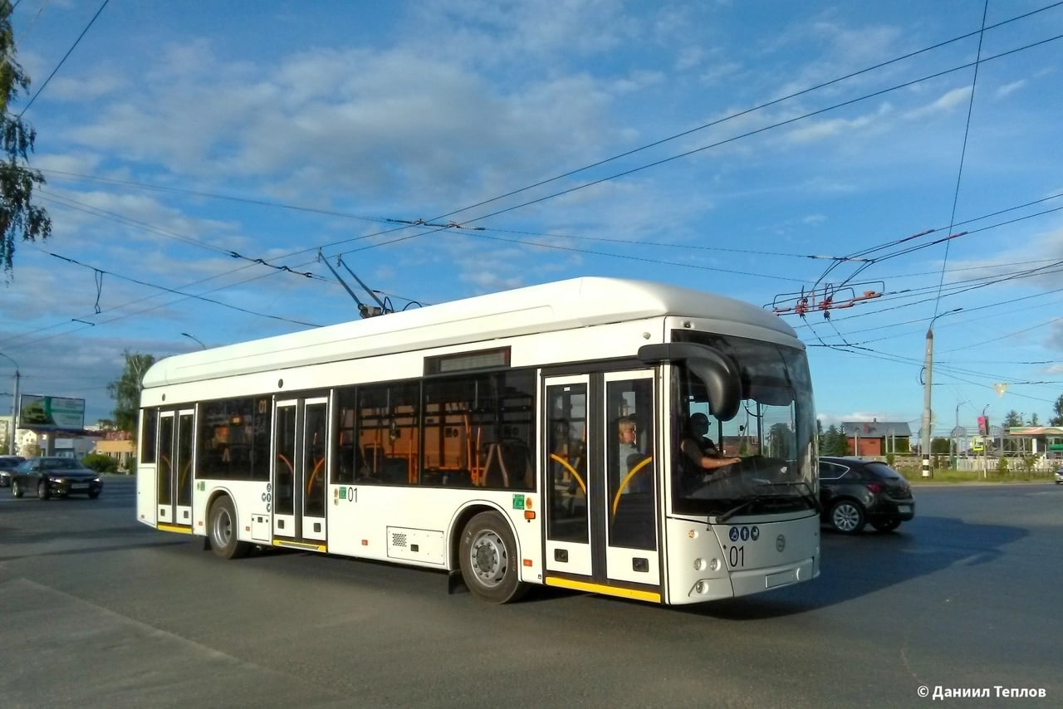
№№ п/п | Наименование программы | План на 2022 г. | Исполнено | Краткая информация по выполнению программных мероприятий за отчетный период. Краткая характеристика оценки показателей эффективности реализации за год.
7 7.1 | Программа «Развитие транспортной системы и транспортной доступности города Коврова» Подпрограмма «Обеспечение равной доступности услуг общественного транспорта» | 154 475 154 475 | 141 503 141 503 | Предоставление субсидий перевозчикам в целях возмещения части затрат на выполнение работ, связанных с осуществлением регулярных перевозок на муниципальных маршрутах автомобильным транспортом и городским наземным электрическим транспортом. Компенсация за предоставление единых месячных социальных проездных билетов отдельным категориям граждан. Обеспечение равной доступности услуг транспорта общего пользования для отдельных категорий граждан в муниципальном сообщении. Приобретено 5 троллейбусов и 2 автобуса.

Slide 50
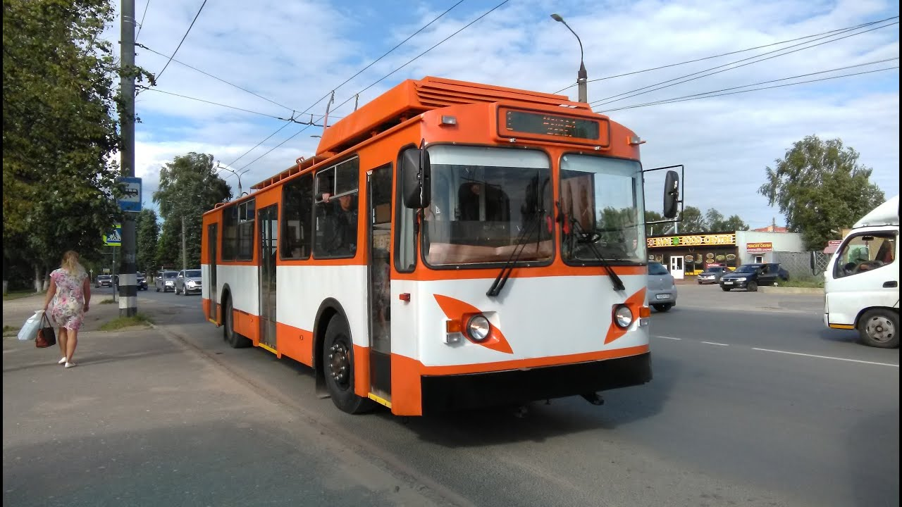
№№ п/п | Наименование программы | План на 2022 г. | Исполнено | Краткая информация по выполнению программных мероприятий за отчетный период. Краткая характеристика оценки показателей эффективности реализации за год.
8 8.1 | Программа «Комплексное развитие транспортной инфраструктуры г.Коврова» Подпрограмма «Мероприятия, направленные на повышение эффективности функционирования транспортной инфраструктуры города» | 950,5 950,5 | 950,5 950,5 | Подготовка и утверждение комплексной схемы организации дорожного движения. Мониторинг дорожного движения на улицах города с определением параметров дорожного движения.

Slide 51
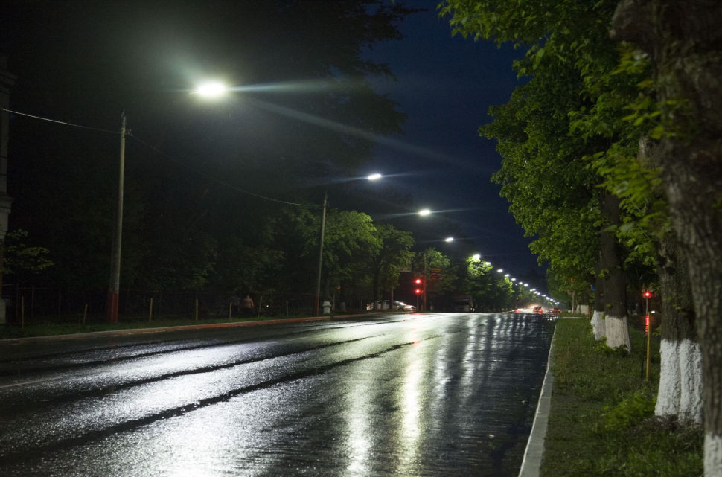
№№ п/п | Наименование программы | План на 2022 г. | Исполнено | Краткая информация по выполнению программных мероприятий за отчетный период. Краткая характеристика оценки показателей эффективности реализации за год.
9 9.1 9.2 | Программа «Дорожное хозяйство города Коврова » Подпрограмма «Приведение в нормативное состояние улично-дорожной сети» Подпрограмма «Содержание автомобильных дорог и инженерных сооружений на них» | 378 104 324 666 53 439 | 240 684 187 857 52 827 | Ямочный ремонт дорожного покрытия асфальтобетоном площадью 7 205 кв.м.. Ремонт межквартальных проездов и съездов с дорог общего пользования местного значения согласно адресному перечню на 8 участках площадью 1 508 кв.м. Производится капитальный ремонт путепровода через железную дорогу на проспекте Ленина. Ремонт автомобильных дорог на сумму 48,7 млн.руб. общей протяженностью 2,07 км. Механизированная уборка территорий, уборка и вывоз снега, вывоз сметы с проезжей части. Валка аварийных деревьев, подрезка деревьев и зеленых насаждений. Установлено, заменено, восстановлено 483 дорожных знака. Отремонтировано 22 светофорных объекта. Установка опор – 23 шт. Монтаж оборудования на подстанциях – 14 ед. Восстановление обрывов сетей – 5 шт. (240 м). Установка светильников светодиодных с кронштейнами металлическими – 40 шт. Демонтаж аварийных опор – 2 шт.

Slide 52
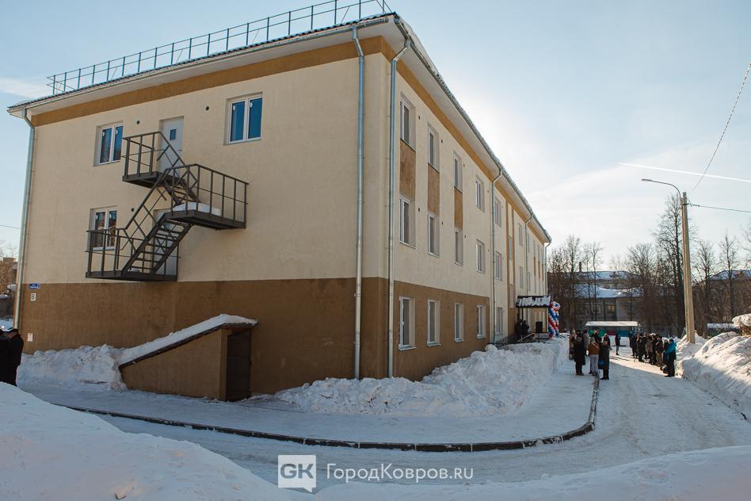
№№ п/п | Наименование программы | План на 2022 г. | Исполнено | Краткая информация по выполнению программных мероприятий за отчетный период. Краткая характеристика оценки показателей эффективности реализации за год.
10 10.1 | Программа «Жилищное хозяйство города Коврова» Подпрограмма «Переселение граждан из аварийного жилищного фонда» | 73 910 73 910 | 54 274 54 274 | Выкуплено 28 жилых помещений у 34 собственников в домах по адресам: г.Ковров, ул. Абельмана, д.4Б, 5, 58, ул. Бабушкина, д.17, ул. Белинского, д.5, ул. Лопатина, д.70, ул. Текстильная, д.1. Выкуплено 21 помещение у 49 собственников в доме по адресу: г.Ковров, ул. Социалистической, д. 10.

Slide 53
№№ п/п | Наименование программы | План на 2022 г. | Исполнено | Краткая информация по выполнению программных мероприятий за отчетный период. Краткая характеристика оценки показателей эффективности реализации за год.
11 11.1 11.2 | Программа «Развитие коммунального хозяйства» Подпрограмма «Энергосбережение и повышение энергетической эффективности в г. Коврове » Подпрограмма «Газификация жилищного фонда» | 74 961 74 437 524 | 74 634 74 435 199 | Модернизация тепловых сетей. Погашена задолженность МУП «ЖИЛЭКС» за потребление природного газа. Произведена оплата экспертизы ПСД.

Slide 54
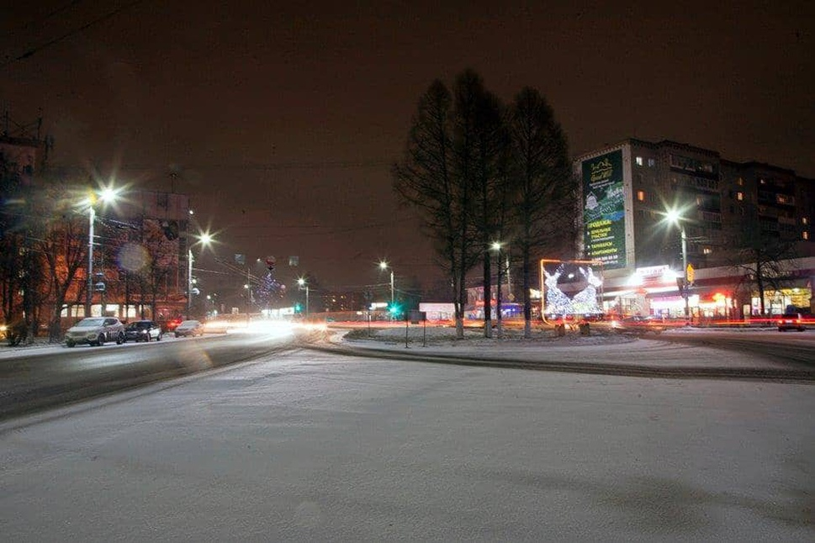
№№ п/п | Наименование программы | План на 2022 г. | Исполнено | Краткая информация по выполнению программных мероприятий за отчетный период. Краткая характеристика оценки показателей эффективности реализации за год.
12 12.1 12.2 | Программа «Благоустройство и охрана окружающей среды» Подпрограмма «Содержание объектов благоустройства» Подпрограмма «Чистый город» | 118 425 101 006 17 419 | 116 337 99 170 17 167 | Проведена установка 25 опор, монтаж изолированного провода СИП 1 825 м, установлен 35 светильник светодиодный с кронштейном металлическим, монтаж оборудования на подстанциях 14 ед., восстановление обрывов сетей – 6шт.(480 м). Демонтаж аварийных опор – 2шт. Проведены мероприятия по благоустройству города: уборка тротуаров и зеленой зоны улиц города от мусора, покос газонов, установка дорожных знаков, обслуживание светофорных объектов, изготовление металлоконструкций (ограждений). Ликвидировано 83 стихийные свалки. Выполнены работы по созданию мест (площадок) накопления ТКО и оборудованию имеющихся мест (площадок) накопления ТКО в количестве 177 шт.

Slide 55
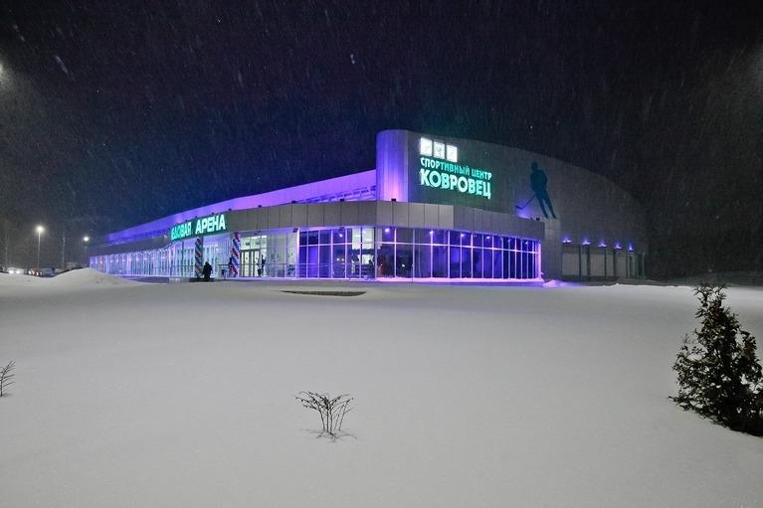
№№ п/п | Наименование программы | План на 2022 г. | Исполнено | Краткая информация по выполнению программных мероприятий за отчетный период. Краткая характеристика оценки показателей эффективности реализации за год.
13 | Программа «Развитие физической культуры и спорта города Коврова » | 423 930 | 423 923 | Всего за 2022 год проведено 525 спортивно-массовых мероприятия, включая проведенные на территории города и организацию участия ковровских спортсменов в выездных соревнованиях. Всего в отчетном периоде в мероприятиях приняли участие 17 306 человек . На территории города осуществляют деятельность 8 муниципальных учреждений спорта, включая МКУ «Управление физической культуры и спорта». В 2022 году в рамках национального проекта на территории МАУ СШ «Мотодром Арена» проводилось строительство физкультурно-спортивного комплекса с газовой блочно-модульной котельной по адресу ул.Еловая, д.1. Открытие состоялось 20.12.2022г. В рамках федерального проекта «Спорт-норма жизни» денежные средства были направлены на реализацию программ спортивной подготовки в соответствии с требованиями федеральных стандартов спортивной подготовки и приобретение спортивного оборудования и инвентаря для приведения муниципальных учреждений спортивной подготовки в нормативное состояние.

Slide 56
№№ п/п | Наименование программы | План на 2022 г. | Исполнено | Краткая информация по выполнению программных мероприятий за отчетный период. Краткая характеристика оценки показателей эффективности реализации за год.
14 | Программа «Развитие малого и среднего предпринимательства в городе Коврове » | 100,0 | 100,0 | В 2022 году проводилась работа по оказанию информационной поддержки субъектов малого и среднего предпринимательства и развитию малого и среднего предпринимательства на территории города. Также была оказана консультационная помощь субъектам МСП при подготовке заявочных документов для участия в конкурсе «Лучший предприниматель года в сфере малого и среднего предпринимательства города Коврова». Победители получили ценные подарки. С 2011 года ведется реестр субъектов малого и среднего предпринимательства.

Slide 57
№№ п/п | Наименование программы | План на 2022 г. | Исполнено | Краткая информация по выполнению программных мероприятий за отчетный период. Краткая характеристика оценки показателей эффективности реализации за год.
15 15.1 15.2 | Программа «Управление муниципальным имуществом и земельными ресурсами в городе Коврове» Подпрограмма «Владение, пользование и распоряжение имуществом, находящимся в муниципальной собственности города Коврова » Подпрограмма «Создание системы кадастра недвижимости в городе Коврове» | 17 311 16 244 1 067 | 15 674 14 615 1 059 | Зарегистрировано право муниципальной собственности на 72 объекта недвижимого имущества. Поставлено на кадастровый учет с одновременной регистрацией права муниципальной собственности 72 объекта. Проведена оценка 80 объектов с целью их приватизации, передачи в арендное пользование. Выполнены и оплачены работы по капитальному ремонту муниципальных жилых помещений и по установке индивидуальных приборов учета.

Slide 58
№№ п/п | Наименование программы | План на 2022 г. | Исполнено | Краткая информация по выполнению программных мероприятий за отчетный период. Краткая характеристика оценки показателей эффективности реализации за год.
16 16.1 | Программа «Развитие образования в городе Коврове » Подпрограмма «Развитие дошкольного, общего и дополнительного образования детей» | 2 929 901 2 805 933 | 2 743 193 2 622 725 | Обеспечение государственных гарантий реализации прав на получение общедоступного и бесплатного дошкольного, начального общего, основного общего, среднего общего образования в муниципаль-ных общеобразовательных организациях, обеспечение дополнительного образования детей в муниципальных общеобразователь-ных организациях. В учреждениях города воспитываются 21 700 детей и подростков: 6 900 – в дошкольных учреждениях, 14 600 – в общеобразовательных учреждениях. В учреждениях дополнительного образования занимаются 4500 человек . За 2022 год было охвачено различными организованными формами отдыха, оздоровления и занятости с частичным использованием областных и городских бюджетных средств 13 323 детей. В загородных оздоровительных лагерях за год отдохнуло 5 629 детей. За год в профильных сменах муниципальных ЗОЛ за счет бюджетных средств города участвовало 745 детей.

Slide 59
№№ п/п | Наименование программы | План на 2022 г. | Исполнено | Краткая информация по выполнению программных мероприятий за отчетный период. Краткая характеристика оценки показателей эффективности реализации за год.
16.2 16.3 16.4 | Подпрограмма «Развитие инфраструктуры и обеспечение безопасности муниципальных образовательных организаций» Подпрограмма «Сохранение и развитие кадрового потенциала образовательных учреждений города Коврова» Подпрограмма «Совершенствование организации питания учащихся в общеобразовательных учреждениях города Коврова» | 38 634 650 84 684 | 38 595 344 81 529 | Подготовка муниципальных образовательных организаций к началу учебного года и оздоровительных лагерей к летнему периоду. Ремонтные работы выполнены в полном объеме. В 2022 году произвели обеспечение доступности зданий МБДОУ СОШ № 5 для инвалидов (установка мобильных систем перемещения, приобретение тактильных табличек и контрастной полосы, оборудование логопедического комплекса для детей с ОВЗ). Капитальный ремонт 2-го здания гимназии им.Барсукова. Выплата компенсации молодым специалистам за наем жилья. В городе 17 дневных муниципальных общеобразовательных учреждений, в которых имеется 11 столовых с полным технологическим циклом приготовления пищи и 6 буфетов-раздаточных, использующих привозное питание (гимназия № 1, ООШ № 2, 18, СОШ № 11,19,24). В школах горячим питанием охвачено в среднем 72,4 %. С 01.11.2022 за счет муниципального бюджета двухразовое горячее питание (завтрак и обед) получают обучающиеся, которые являются детьми мобилизованных граждан, добровольцев, граждан, заключивших контракт, на период прохождения ими военной службы.

Slide 60
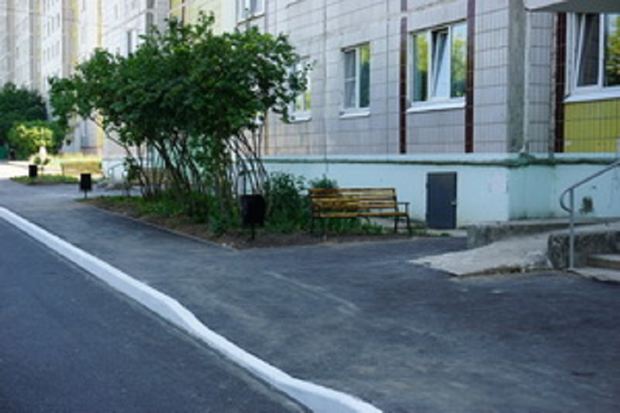
№№ п/п | Наименование программы | План на 2022 г. | Исполнено | Краткая информация по выполнению программных мероприятий за отчетный период. Краткая характеристика оценки показателей эффективности реализации за год.
17 17.1 | Программа «Благоустройство территории города Коврова» Подпрограмма «Формирование современной городской среды на территории города Коврова» | 63 131 63 131 | 63 130 63 130 | Благоустройство (асфальтировка) дворовой территории по ул. 19 Партсъезда, д.9. Благоустройство аллеи, расположенной возле проходных ПАО «КМЗ». Благоустройства 3 общественных территорий: сквер Комсомольской 1 этап , парк Экскаваторостроителей заключительный этап, сквер «Культуры» у ДК «Родина». Благоустройство 4 дворовых территорий: ул. Маяковского, д.2, ул. Муромская, д.9, ул. Л.Чайкиной, д.102, 104.

Slide 61
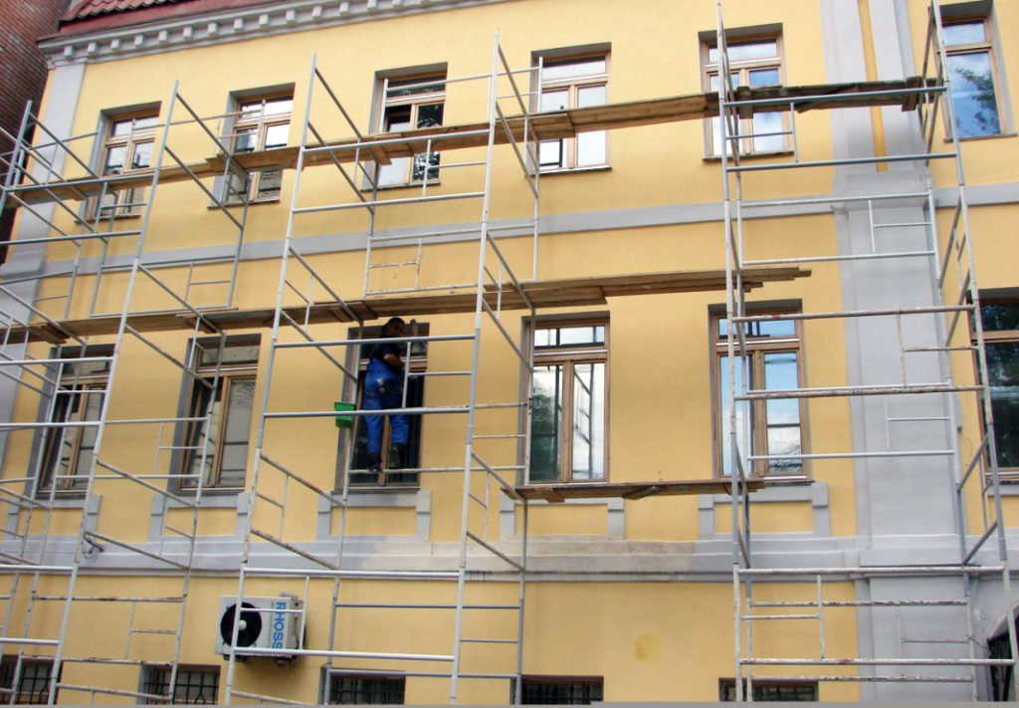
№№ п/п | Наименование программы | План на 2022 г. | Исполнено | Краткая информация по выполнению программных мероприятий за отчетный период. Краткая характеристика оценки показателей эффективности реализации за год.
18 | Программа «Ремонт фасадов многоквартирных домов в городе Коврове» | 3 488 | 3 488 | Возмещение части расходов на оплату услуг и(или) работ по энергосбережению и повышению энергетической эффективности, выполненных в ходе оказания и(или) выполнения услуг и(или) работ по капитальному ремонту общего имущества в многоквартирном доме № 23/2 по улице Муромской, собственники которого формируют фонд капитального ремонта на специальном счете.

Slide 62
№№ п/п | Наименование программы | План на 2022 г. | Исполнено | Краткая информация по выполнению программных мероприятий за отчетный период. Краткая характеристика оценки показателей эффективности реализации за год.
19 | Программа «Противодействие терроризму и экстремизму в городе Коврове» | 206 | 206 | В 2022 году системами оповещения и управления эвакуацией оборудованы 6 объектов (музей «Ковров – город оружейной славы», центральная детская библиотека и библиотеки 1, 2, 6, 12). Требования к антитеррористической защищенности реализованы в полном объеме на 68 объектах (100%). Требования антитеррористической защищенности в местах массового пребывания людей, расположенных на территории города Коврова, выполнены в полном объеме. План действий при установлении уровней террористической опасности на территории города Коврова актуализирован 21.10.2022 года. На официальном сайте администрации г. Коврова создан раздел по вопросам противодействия терроризму с размещением видеоматериалов, нормативных актов, информацией о действиях при обнаружении взрывчатых веществ, взрывных устройств, подозрительных предметов. В муниципальных учреждениях города регулярно проводятся тренировки и учения по антитеррористической защищенности.

Slide 63
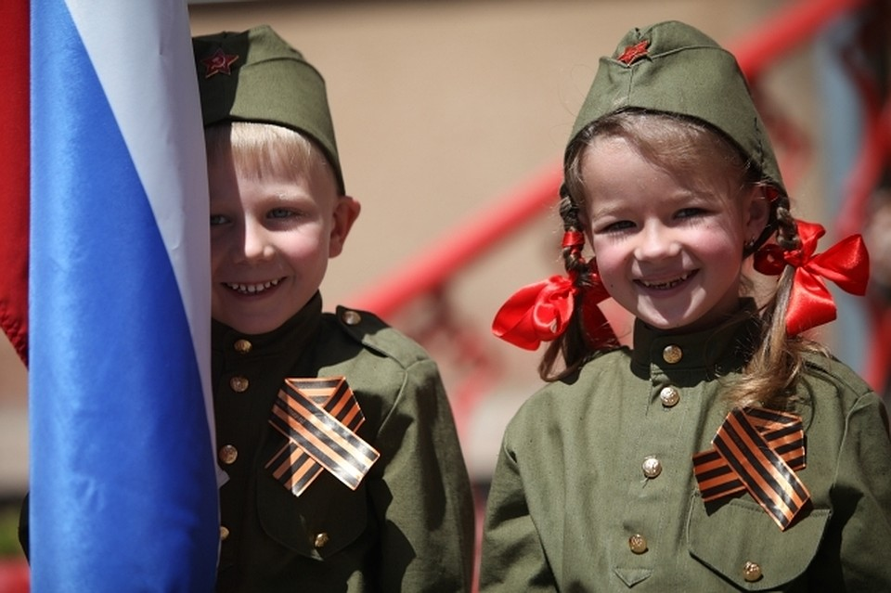
№№ п/п | Наименование программы | План на 2022 г. | Исполнено | Краткая информация по выполнению программных мероприятий за отчетный период. Краткая характеристика оценки показателей эффективности реализации за год.
20 | Программа «Патриотическое воспитание граждан города Коврова» | 15 | 15 | Проведены исследования и разработка новых методик и проектов нормативно-правовых документов в сфере патриотического воспитания. В СМИ города и на сайтах образовательных учреждений были опубликованы 55 статей и пособий по проблематике патриотического воспитания. В рамках подготовки и повышения квалификации 130 работников сферы патриотического воспитания прошли обучение. Совместно с ветеранскими организациями проведено 50 мероприятий. Количество детей и молодежи, непосредственно участвующих в деятельности патриотических организаций увеличилось до 3 150 человек. Проведено 53 мероприятия для молодежи, подлежащих призыву на военную службу. Доля образовательных организаций основного общего, среднего профессионального и высшего образования, над которыми шефствуют воинские части, составила 100%. Проведение мероприятий в рамках празднования Дня России.

Slide 64
№№ п/п | Наименование программы | План на 2022 г. | Исполнено | Краткая информация по выполнению программных мероприятий за отчетный период. Краткая характеристика оценки показателей эффективности реализации за год.
21 | Программа «Реализация государственной национальной политики на территории города Коврова» | 10,0 | 10,0 | Содействие в проведении торжественных мероприятий, приуроченных к праздничным и памятным датам в истории народов России и направленных на укреплении гражданского единства, гармонизацию межнациональных и межконфессиональных отношений в г. Коврове, в том числе посвященных Международному дню родного языка, Дню славянской письменности и культуры, Дню России, Дню народного единства, подготовка полиграфической продукции (типографская продукция)

Slide 65
№№ п/п | Наименование программы | План на 2022 г. | Исполнено | Краткая информация по выполнению программных мероприятий за отчетный период. Краткая характеристика оценки показателей эффективности реализации за год.
 | Всего по программам: | 4 664 782 | 4 296 823

